Slide 1
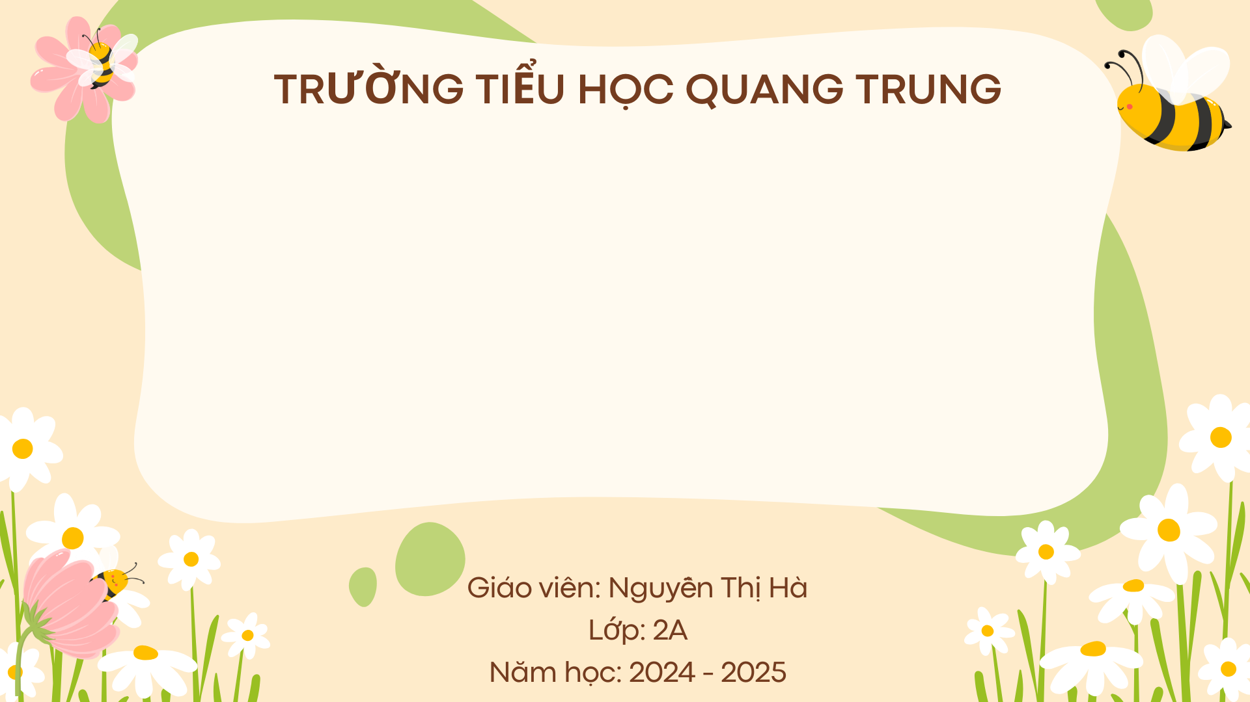
TIẾNG VIỆT: TUẦN 27
ÔN TẬP GIỮA HỌC KÌ 2
Tiết : 1 + 2

Slide 2
HÁT VÀ VẬN ĐỘNG

Slide 3
THẢO LUẬN NHÓM 2
Bài 1 : Ghép tranh với tên bài đọc phù hợp.

Slide 4
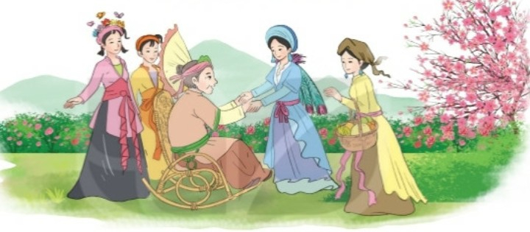
CHUYỆN BỐN MÙA

Slide 5
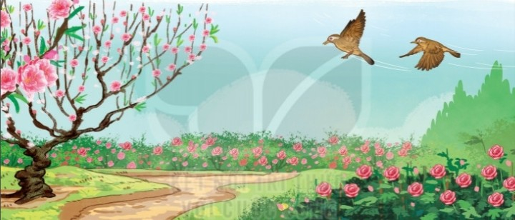
HỌA MI HÓT

Slide 6
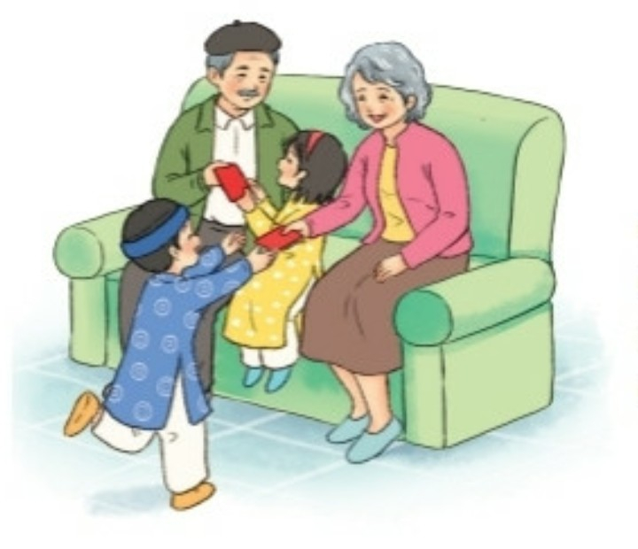
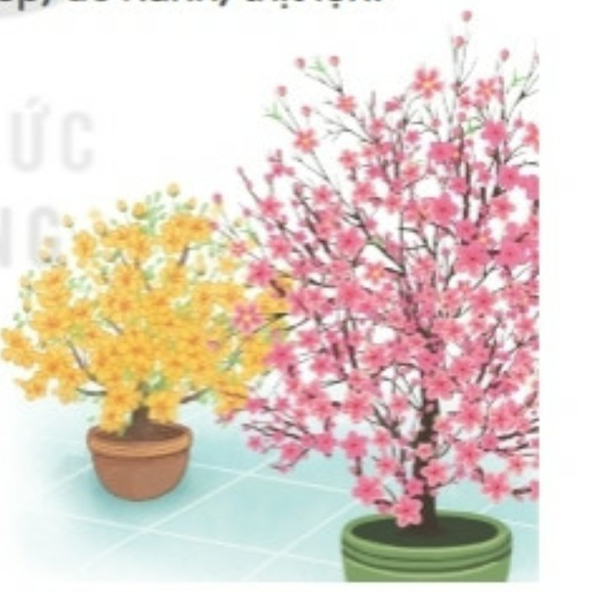
TẾT ĐẾN RỒI

Slide 7
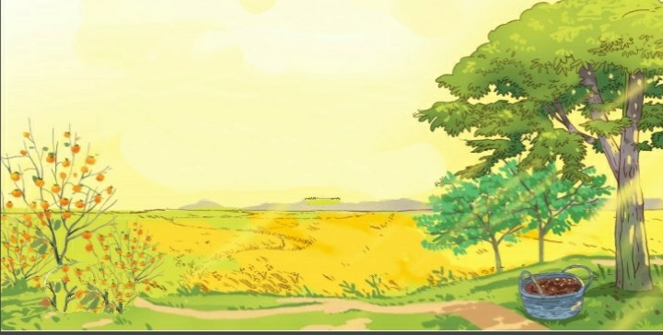
TABLET
MÙA VÀNG

Slide 8
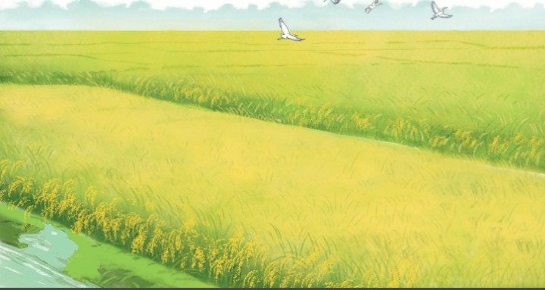
TABLET
HẠT THÓC

Slide 9
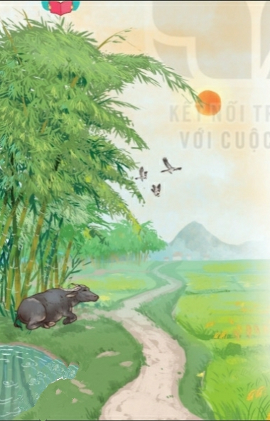
TABLET
LŨY TRE

Slide 10

Bài 2 : Đọc bài em thích và thực hiện yêu cầu: a.Tìm trong bài đọc những câu văn, câu thơ hay nói về cây cối hoặc loài vật, cảnh vật. b. Nêu tên một nhân vật em yêu thích trong bài đọc và giải thích vì sao em yêu thích nhân vật đó.

Slide 11
THẢO LUẬN NHÓM

Slide 12
Một số câu văn câu thơ hay nói về cây cối hoặc loài vật, cảnh vật:
Bài: Mùa nước nổi
Đồng ruộng, vườn tược và cây cỏ như biết giữ lại hạt phù sa ở quanh mình, nước lại trong dần.
Bài: Mùa vàng
Thu về những quả hồng đỏ mọng, những hạt dẻ nâu bóng, những quả na mở to mắt, thơm dìu dịu. Biển lúa vàng ươm. Gió nổi lên và sóng lúa vàng dập dờn trải tới chân trời.

Slide 13
Bài: Hạt thóc
Tôi chỉ là hạt thóc
Không biết hát biết cười
Nhưng tôi luôn có ích
Vì nuôi sống con người.
Bài: Lũy tre
Những trưa đồng đầy nắng
Trâu nằm nhai bóng râm
Tre bần thần nhớ gió
Chợt về đầy tiếng chim.

Slide 14

Tên một nhân vật em yêu thích trong bài đọc.
Nàng Xuân
Chim họa mi
Bé Minh
Hạt thóc

